Slide 1
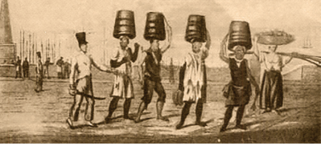
Questão do Enem do último final de semana:
EIGENHEER, E. M.. Lixo: a limpeza urbana através dos tempos. Porto Alegre: Gráfica Palioti, 2009.

Slide 2
“A repugnante tarefa de carregar lixo e os dejetos da casa para as praças e praias era geralmente destinada ao único escravo da família ou ao de menor status ou valor. Todas as noites, depois das dez horas, os escravos conhecidos popularmente como ‘tigres’ levavam tubos ou barris de excremento e lixo sobre a cabeça pelas ruas do Rio. (KARASCH. M. C. A vida dos escravos no Rio de Janeiro, 1808-1950. Rio de Janeiro: Cia das Letras, 2000.)
A ação representada na imagem e descrita no texto evidencia uma prática do cotidiano nas cidades no Brasil nos séculos XVIII e XIX caracterizada pela
a) valorização do trabalho braçal.
b) reiteração das hierarquias sociais.
c) sacralização das atividades laborais.
d) superação das exclusões econômicas.
e) ressignificação das heranças religiosas.

Slide 3
EIGENHEER, E. M.. Lixo: a limpeza urbana através dos tempos. Porto Alegre: Gráfica Palioti, 2009.

Slide 4
“A repugnante tarefa de carregar lixo e os dejetos da casa para as praças e praias era geralmente destinada ao único escravo da família ou ao de menor status ou valor. Todas as noites, depois das dez horas, os escravos conhecidos popularmente como ‘tigres’ levavam tubos ou barris de excremento e lixo sobre a cabeça pelas ruas do Rio. (KARASCH. M. C. A vida dos escravos no Rio de Janeiro, 1808-1950. Rio de Janeiro: Cia das Letras, 2000.)
A ação representada na imagem e descrita no texto evidencia uma prática do cotidiano nas cidades no Brasil nos séculos XVIII e XIX caracterizada pela
a) valorização do trabalho braçal.
b) reiteração das hierarquias sociais.
c) sacralização das atividades laborais.
d) superação das exclusões econômicas.
e) ressignificação das heranças religiosas.

Slide 5

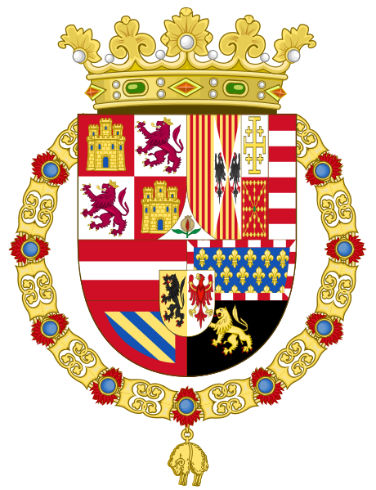
União
Ibérica
(1580-1640)
Leitura recomendada: livro didático, “Capítulo 16 – As disputas por território: resistências, invasões e expansão na América portuguesa”

Slide 6
Pioneiro nas Grandes Navegações

Slide 7
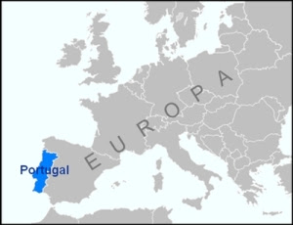
Pioneiro nas Grandes Navegações, Portugal

Slide 8
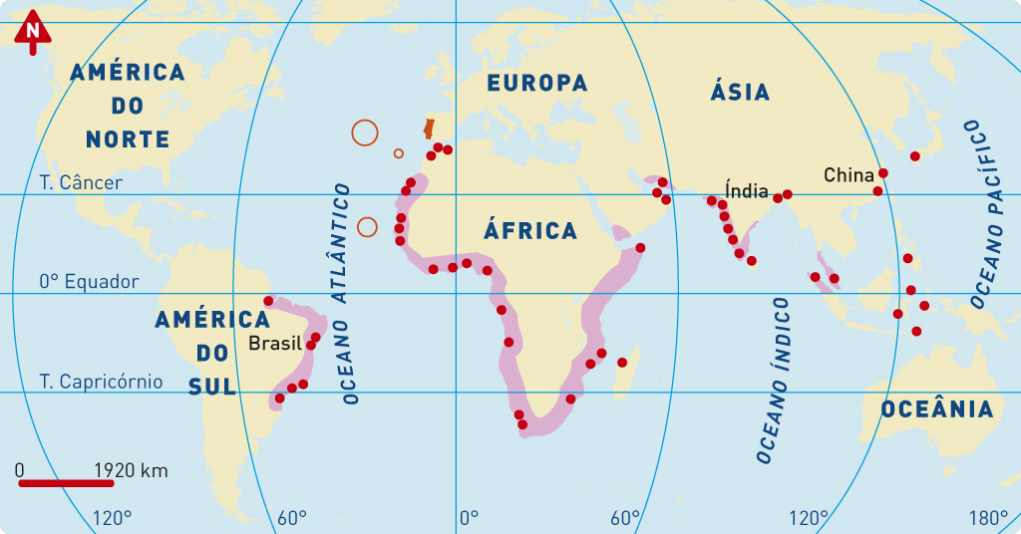
Império Português (até 1580)
Pioneiro nas Grandes Navegações, Portugal instaurou domínios em diversas regiões do mundo
Clique para adicionar texto

Slide 9
Império Português
Mapa obtido em http://www.hgp.pt/A%20Expans%C3%A3o%20Portuguesa.html

Slide 10
Império Português (até 1580)
Pioneiro nas Grandes Navegações, Portugal instaurou domínios em diversas regiões do mundo
Os lusitanos inundaram a Europa com uma quantidade especiarias nunca vistas antes

Slide 11
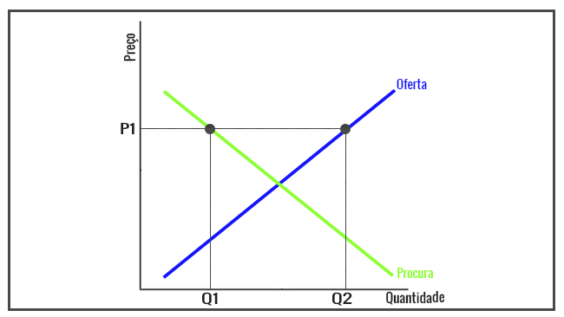
Império Português (até 1580)
Pioneiro nas Grandes Navegações, Portugal instaurou domínios em diversas regiões do mundo
Os lusitanos inundaram a Europa com uma quantidade especiarias nunca vistas antes

Slide 12
Império Português (até 1580)
Pioneiro nas Grandes Navegações, Portugal instaurou domínios em diversas regiões do mundo
Os lusitanos inundaram a Europa com uma quantidade especiarias nunca vistas antes
Grande apoio da Igreja Católica

Slide 13
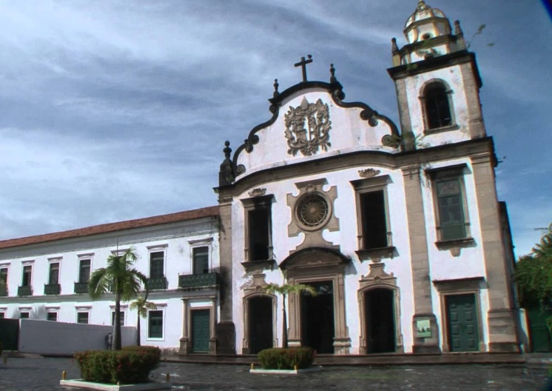
Mosteiro de S. Bento, Olinda, Brasil

Slide 14
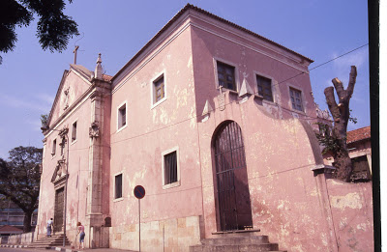
Convento do Carmo, Luanda, Angola

Slide 15
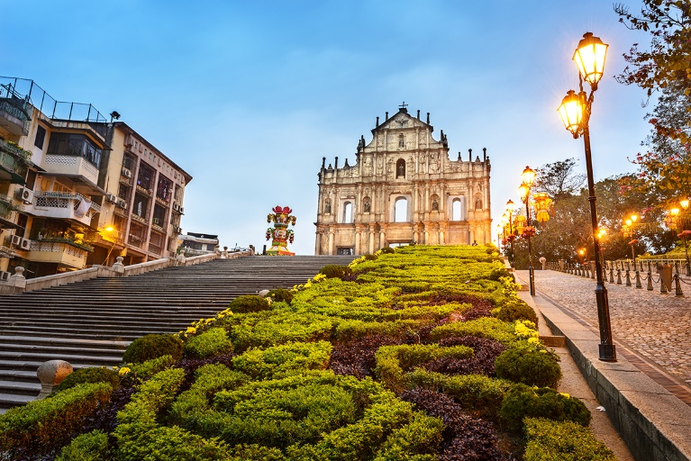
Igreja de S. Paulo, Macau, China

Slide 16
Império Português (até 1580)
Pioneiro nas Grandes Navegações, Portugal instaurou domínios em diversas regiões do mundo
Os lusitanos inundaram a Europa com uma quantidade especiarias nunca vistas antes
Grande apoio da Igreja Católica
Ao contrário de outros países da Europa, Portugal não tinha conflitos internos
Portugal, no século XVI, era uma potência

Slide 17
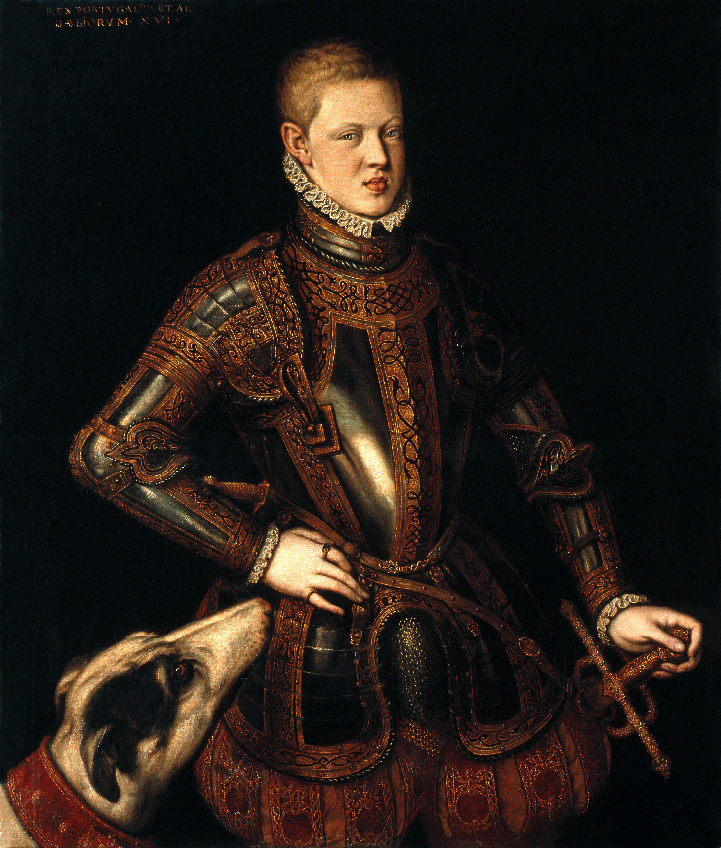
Rei dom Sebastião I, o Desejado (viveu de 1554-78, governou de 1557-78)
Retrato do Rei D. Sebastião, por Cristóvão de Morais (1571-74)

Slide 18
Rei dom Sebastião I, o Desejado (viveu de 1554-78, governou de 1557-78)
Retrato do Rei D. Sebastião, por Cristóvão de Morais (1571-74)

Slide 19
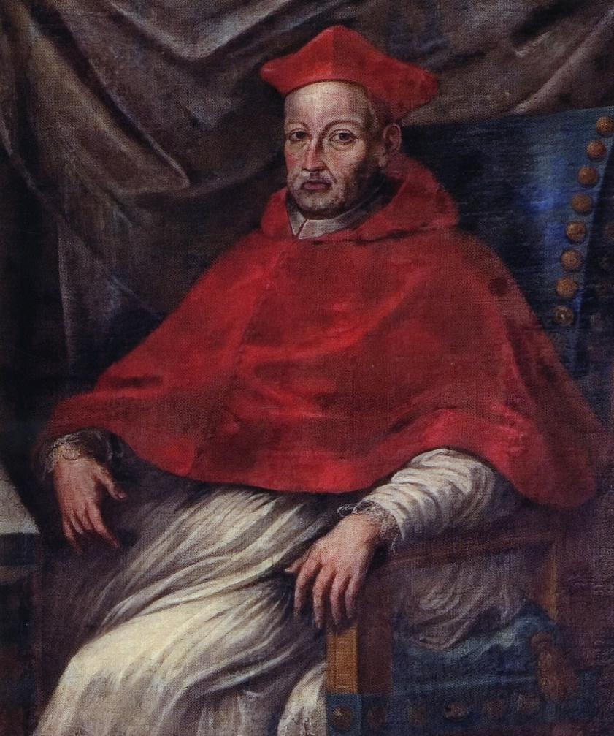
Rei dom Sebastião I, o Desejado (viveu de 1554-78, governou de 1557-78)
Criado por religiosos (teve, entre seus regentes, seu tio-avô, o cardeal dom Henrique)
Detalhe de um retrato de Dom Henrique na Universidade de Évora (c. 1591, anônimo), fundada por ele em 1559

Slide 20
Rei dom Sebastião I, o Desejado (viveu de 1554-78, governou de 1557-78)
Criado por religiosos (teve, entre seus regentes, seu tio-avô, o cardeal dom Henrique)
Extremamente religioso, decide empreender uma cruzada
Sebastião, acompanhado de um grande exército e de boa parte da nobreza lusitana, vai para Alcácer-Quibir lutar contra os muçulmanos

Slide 21
Rei dom Sebastião I, o Desejado (viveu de 1554-78, governou de 1557-78)
Criado por religiosos (teve, entre seus regentes, seu tio-avô, o cardeal dom Henrique)
Extremamente religioso, decide empreender uma cruzada
Sebastião, acompanhado de um grande exército e de boa parte da nobreza lusitana, vai para Alcácer-Quibir lutar contra os muçulmanos
Batalha de Alcácer-Quibir ou Batalha dos Três Reis (4 de agosto de

Slide 22
Rei dom Sebastião I, o Desejado (viveu de 1554-78, governou de 1557-78)
Criado por religiosos (teve, entre seus regentes, seu tio-avô, o cardeal dom Henrique)
Extremamente religioso, decide empreender uma cruzada
Sebastião, acompanhado de um grande exército e de boa parte da nobreza lusitana, vai para Alcácer-Quibir lutar contra os muçulmanos
Batalha de Alcácer-Quibir ou Batalha dos Três Reis (4 de agosto de 1578)

Slide 23
Rei dom Sebastião I, o Desejado (viveu de 1554-78, governou de 1557-78)
Criado por religiosos (teve, entre seus regentes, seu tio-avô, o cardeal dom Henrique)
Extremamente religioso, decide empreender uma cruzada
Sebastião, acompanhado de um grande exército e de boa parte da nobreza lusitana, vai para Alcácer-Quibir lutar contra os muçulmanos
Batalha de Alcácer-Quibir ou Batalha dos Três Reis (4 de agosto de 1578): os cristãos são massacrados e dom Sebastião “desaparece”

Slide 24

Rei dom Sebastião I, o Desejado (viveu de 1554-78, governou de 1557-78)
Criado por religiosos (teve, entre seus regentes, seu tio-avô, o cardeal dom Henrique)
Extremamente religioso, decide empreender uma cruzada
Sebastião, acompanhado de um grande exército e de boa parte da nobreza lusitana, vai para Alcácer-Quibir lutar contra os muçulmanos
Batalha de Alcácer-Quibir ou Batalha dos Três Reis (4 de agosto de 1578): os cristãos são massacrados e dom Sebastião “desaparece”

Slide 25
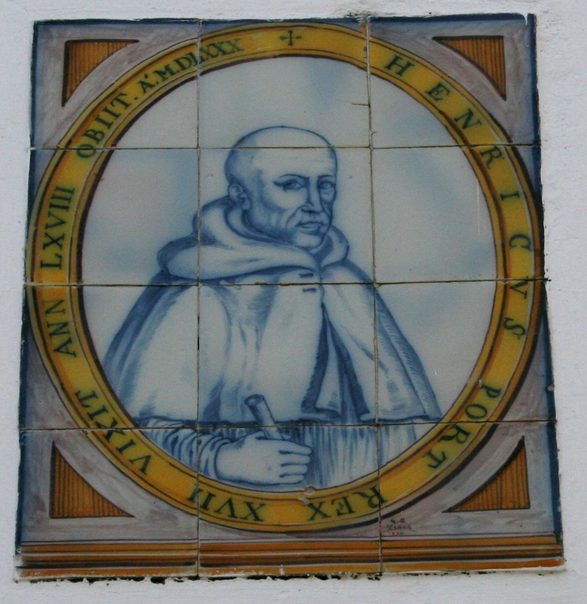
Rei Henrique I, o Casto (1578-1580)
Cardeal D. Henrique. Painel de Azulejos em Évora (século XVI).

Slide 26

Henrique I (viveu de 1512-80), o Cardeal-Rei
Detalhe de um retrato de Dom Henrique na Universidade de Évora (c. 1591, anônimo), fundada por ele em 1559

Slide 27
Rei Henrique I, o Cardeal-Rei (1578-1580)
Tio-avô do “desaparecido” rei dom Sebastião I, o Desejado

Slide 28
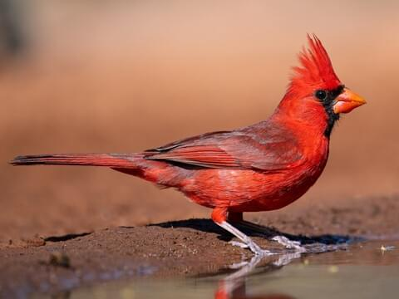
Rei Henrique I, o Cardeal-Rei (1578-1580)
Tio-avô do “desaparecido” rei dom Sebastião I, o Desejado
Era cardeal

Slide 29

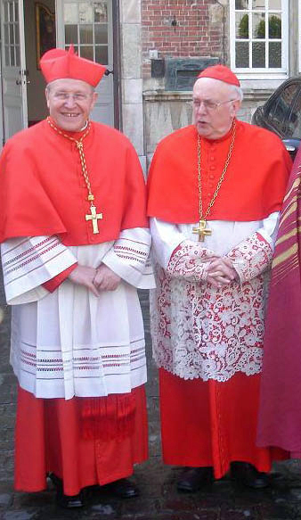
Rei Henrique I, o Cardeal-Rei (1578-1580)
Tio-avô do “desaparecido” rei dom Sebastião I, o Desejado
Era cardeal
Cardeais Godfried Danneels e Walter Kasper (2008). Imagem obtida em https://commons.wikimedia.org/wiki/File:Kardinaal_III_Danneels_en_Kasper.JPG

Slide 30
Rei Henrique I, o Cardeal-Rei (1578-1580)
Tio-avô do “desaparecido” rei dom Sebastião I, o Desejado
Era cardeal
Por ser membro do clero, não podia ter filhos
Sem filhos, o trono português acabaria tendo uma crise sucessória
Morreu em 1580

Slide 31
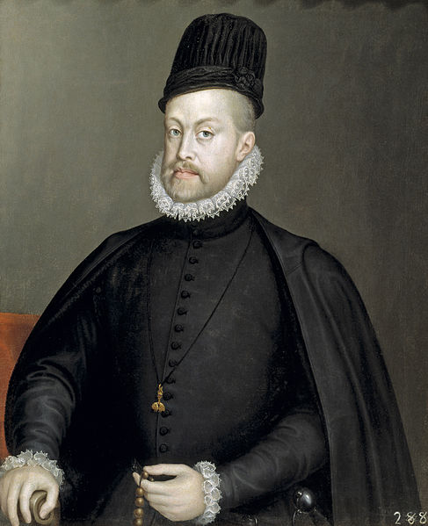
Filipe II: parente mais próximo de Henrique I e, portanto, herdeiro do trono lusitano
Filipe II, por Sofonisba Anguissola (c. 1573)

Slide 32
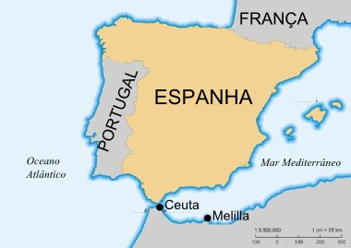
Filipe II (1554-98), rei da Espanha

Slide 33
União
Ibérica
(1580-1640)

Slide 34
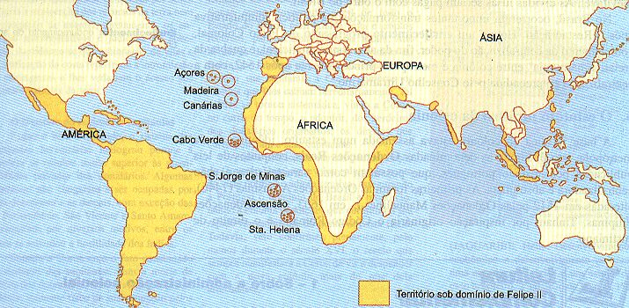
Imagem obtida em https://www.goconqr.com/pt/p/9343508

Slide 35
“Que o cardeal-rei Dom Henrique
fique no Inferno muitos anos,
por ter deixado em testamento
Portugal, aos castelhanos.”
(Quadra popular lusitana)
Imagem obtida em https://www.goconqr.com/pt/p/9343508

Slide 36
União Ibérica (1580-1640)
Por 60 anos, os reis da Espanha passaram a, também, governar Portugal

Slide 37
União Ibérica (1580-1640)
Por 60 anos, os reis da Espanha passaram a, também, governar Portugal
Portugal foi governado por Filipe II (1554-98)

Slide 38
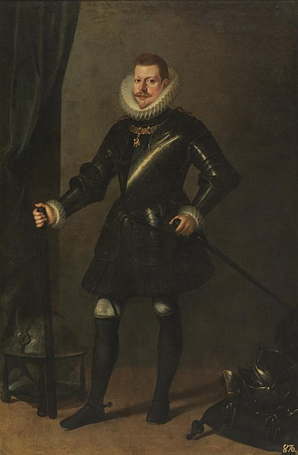
União Ibérica (1580-1640)
Por 60 anos, os reis da Espanha passaram a, também, governar Portugal
Portugal foi governado por Filipe II, Filipe III (1598-1621)
Felipe III por Pedro Antonio Vidal (1617)

Slide 39
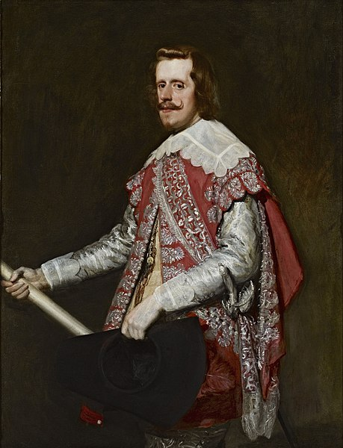
União Ibérica (1580-1640)
Por 60 anos, os reis da Espanha passaram a, também, governar Portugal
Portugal foi governado por Filipe II, Filipe III e Filipe IV (1621-65)
Filipe IV por Diego Velázquez (1644)

Slide 40
União Ibérica (1580-1640)
Por 60 anos, os reis da Espanha passaram a, também, governar Portugal
Portugal foi governado por Filipe II, Filipe III e Filipe IV
No geral, a União Ibérica foi péssima para Portugal, já que a prioridade dos reis espanhóis era a Espanha
Mesmo assim, aconteceram coisas boas para Portugal,

Slide 41
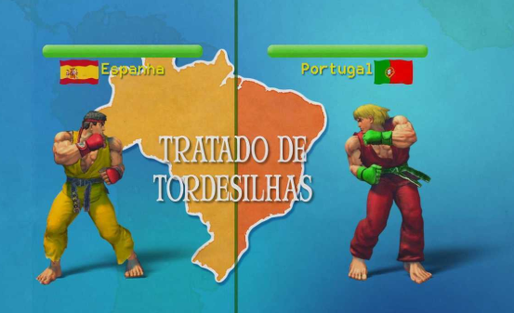
Imagem obtida em https://adilsonsantosproena.medium.com/tordesilhas-o-tratado-mais-sem-no%C3%A7%C3%A3o-do-mundo-3472a0cddfc9

Slide 42
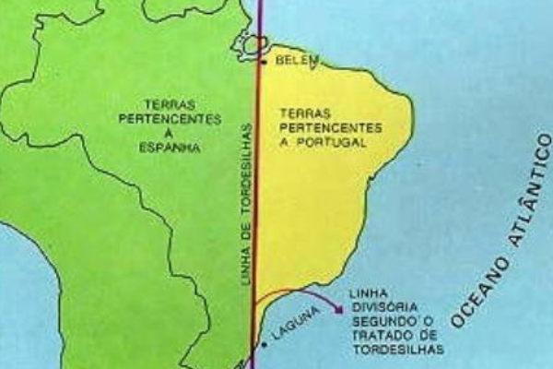
Por conta da União Ibérica, o contato entre as possessões portuguesas e espanholas na América ficou facilitado. Comércio, criação de gado, bem como incursões de bandeirantes, fizeram com que os portugueses ultrapassassem a Linha de Tordesilhas e não o deixassem de fazer mesmo com o fim da União Ibérica.

Slide 43
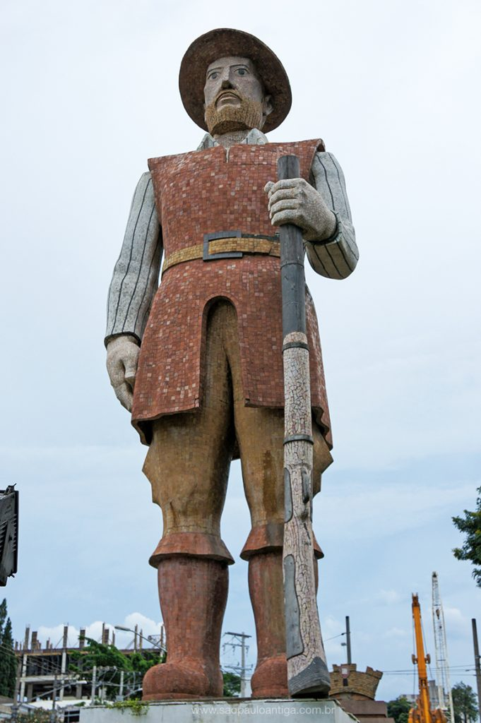
Por conta da União Ibérica, o contato entre as possessões portuguesas e espanholas na América ficou facilitado. Comércio, criação de gado, bem como incursões de bandeirantes, fizeram com que os portugueses ultrapassassem a Linha de Tordesilhas e não o deixassem de fazer mesmo com o fim da União Ibérica.
Monumento de Borba Gato (1957), de Júlio Guerra.

Slide 44
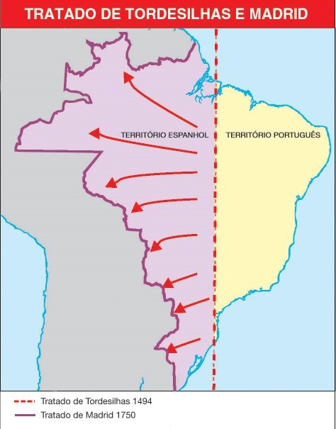
União Ibérica (1580-1640)
Por 60 anos, os reis da Espanha passaram a, também, governar Portugal
Portugal foi governado por Filipe II, Filipe III e Filipe IV
No geral, a União Ibérica foi péssima para Portugal, já que a prioridade dos reis espanhóis era a Espanha
Mesmo assim, aconteceram coisas boas para Portugal, como o aumento dos domínios coloniais lusitanos na América

Slide 45
União Ibérica (1580-1640)
Por 60 anos, os reis da Espanha passaram a, também, governar Portugal
Portugal foi governado por Filipe II, Filipe III e Filipe IV
No geral, a União Ibérica foi péssima para Portugal, já que a prioridade dos reis espanhóis era a Espanha
Mesmo assim, aconteceram coisas boas para Portugal, como o aumento dos domínios coloniais lusitanos na América
Guerra da Restauração (1640-68): a nobreza lusitana, com o apoio da Inglaterra, consegue a separação dos tronos e, portanto, a independência de Portugal

Slide 46
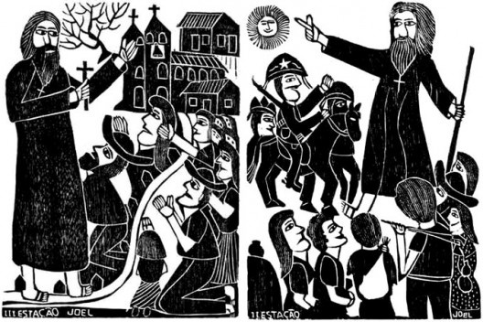
Sebastianismo
Movimento messiânico que acredita que o rei dom Sebastião (morto em 1578) irá voltar e, então, Portugal voltará à sua glória.
Xilogravuras representando Antônio Conselheiro (1830-97), de Joel Borges (https://www.instagram.com/joelborgesxilo/), século XXI

Slide 47
Rei dom Sebastião I, o Desejado (viveu de 1554-78, governou de 1557-78)
Retrato do Rei D. Sebastião, por Cristóvão de Morais (1571-74)

Slide 48
Questão: (Fuvest) Entre as mudanças ocorridas no Brasil Colônia durante a União Ibérica (1580-1640), destacam-se:
a) a introdução do tráfico negreiro, a invasão dos espanhóis e o início da produção de tabaco no Recôncavo Baiano.
b) a expansão da economia açucareira no Nordeste, o estreitamento das relações com a Inglaterra e a expulsão dos jesuítas.
c) a incorporação do Extremo-Sul, o início da exploração do ouro em Minas Gerais e a reordenação administrativa do território.
d) a expulsão dos holandeses do Nordeste, a intensificação da escravização indígena e a introdução das companhias de comércio monopolistas.
e) a expansão da ocupação interna pela pecuária, as invasões holandesas no nordeste e o incremento do bandeirismo.

Slide 49
Questão: (Fuvest) Entre as mudanças ocorridas no Brasil Colônia durante a União Ibérica (1580-1640), destacam-se:
a) a introdução do tráfico negreiro, a invasão dos espanhóis e o início da produção de tabaco no Recôncavo Baiano.
b) a expansão da economia açucareira no Nordeste, o estreitamento das relações com a Inglaterra e a expulsão dos jesuítas.
c) a incorporação do Extremo-Sul, o início da exploração do ouro em Minas Gerais e a reordenação administrativa do território.
d) a expulsão dos holandeses do Nordeste, a intensificação da escravização indígena e a introdução das companhias de comércio monopolistas.
e) a expansão da ocupação interna pela pecuária, as invasões holandesas no nordeste e o incremento do bandeirismo.

Slide 50
Questão: (Fuvest) Entre as mudanças ocorridas no Brasil Colônia durante a União Ibérica (1580-1640), destacam-se:
a) a introdução do tráfico negreiro, a invasão dos espanhóis e o início da produção de tabaco no Recôncavo Baiano.
b) a expansão da economia açucareira no Nordeste, o estreitamento das relações com a Inglaterra e a expulsão dos jesuítas.
c) a incorporação do Extremo-Sul, o início da exploração do ouro em Minas Gerais e a reordenação administrativa do território.
d) a expulsão dos holandeses do Nordeste, a intensificação da escravização indígena e a introdução das companhias de comércio monopolistas.
e) a expansão da ocupação interna pela pecuária, as invasões holandesas no nordeste e o incremento do bandeirismo.

Slide 51
Questão: (Fuvest) Entre as mudanças ocorridas no Brasil Colônia durante a União Ibérica (1580-1640), destacam-se:
a) a introdução do tráfico negreiro, a invasão dos espanhóis e o início da produção de tabaco no Recôncavo Baiano.
b) a expansão da economia açucareira no Nordeste, o estreitamento das relações com a Inglaterra e a expulsão dos jesuítas.
c) a incorporação do Extremo-Sul, o início da exploração do ouro em Minas Gerais e a reordenação administrativa do território.
d) a expulsão dos holandeses do Nordeste, a intensificação da escravização indígena e a introdução das companhias de comércio monopolistas.
e) a expansão da ocupação interna pela pecuária, as invasões holandesas no nordeste e o incremento do bandeirismo.

Slide 52
Questão: (Fuvest) Entre as mudanças ocorridas no Brasil Colônia durante a União Ibérica (1580-1640), destacam-se:
a) a introdução do tráfico negreiro, a invasão dos espanhóis e o início da produção de tabaco no Recôncavo Baiano.
b) a expansão da economia açucareira no Nordeste, o estreitamento das relações com a Inglaterra e a expulsão dos jesuítas.
c) a incorporação do Extremo-Sul, o início da exploração do ouro em Minas Gerais e a reordenação administrativa do território.
d) a expulsão dos holandeses do Nordeste, a intensificação da escravização indígena e a introdução das companhias de comércio monopolistas.
e) a expansão da ocupação interna pela pecuária, as invasões holandesas no nordeste e o incremento do bandeirismo.

Slide 53
Questão: (Fuvest) Entre as mudanças ocorridas no Brasil Colônia durante a União Ibérica (1580-1640), destacam-se:
a) a introdução do tráfico negreiro, a invasão dos espanhóis e o início da produção de tabaco no Recôncavo Baiano.
b) a expansão da economia açucareira no Nordeste, o estreitamento das relações com a Inglaterra e a expulsão dos jesuítas.
c) a incorporação do Extremo-Sul, o início da exploração do ouro em Minas Gerais e a reordenação administrativa do território.
d) a expulsão dos holandeses do Nordeste, a intensificação da escravização indígena e a introdução das companhias de comércio monopolistas.
e) a expansão da ocupação interna pela pecuária, as invasões holandesas no nordeste e o incremento do bandeirismo.

Slide 54

Brasão de armas da Espanha (século XVII): “O mundo não é suficiente”

Slide 55
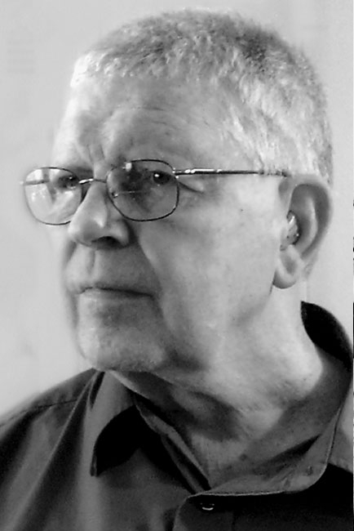

Thomas Skidmore (1932-2016), historiador norte-americano especializado em História do Brasil

Slide 56
“... Portugal entrou em uma ‘união’ de sessenta anos com a Espanha, a qual, por causa da falta de um herdeiro real em Portugal, tomou formalmente a Coroa portuguesa. O controle espanhol sobre o Brasil durou até 1640, ano em que novamente foi encontrado um sucessor adequado para o trono português.
“Curiosamente, os espanhóis não usaram sua autoridade formal para assumir a colônia portuguesa com perseverança. Sua única atividade importante no Brasil foi construtiva: a regularização dos procedimentos administrativos e judiciários, incluindo o desenvolvimento de novos códigos civil e penal em 1603. Ao contrário, as energias da Espanha estavam empenhadas na luta para reter suas possessões em outras partes do Novo Mundo.” (SKIDMORE, Thomas E.. Uma História do Brasil. São Paulo: Paz e Terra, 2003. p. 27.)

Slide 57
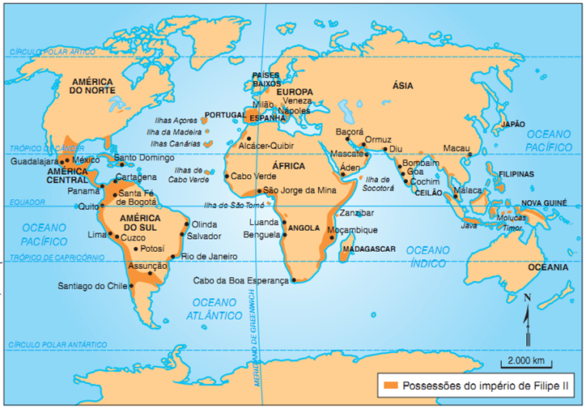

Slide 58
Retrato do Rei D. Sebastião, por Cristóvão de Morais (1571-74)

Slide 59
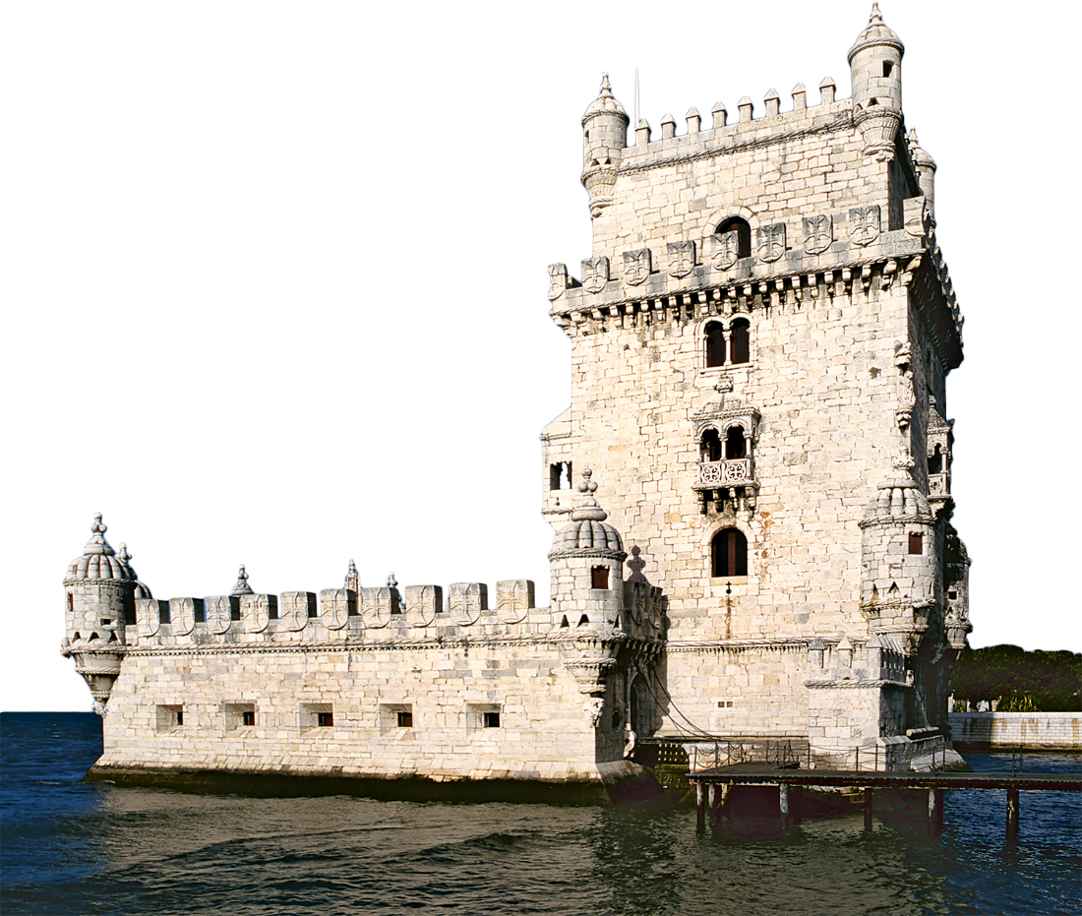

.
Torre de Belém, Lisboa

Slide 60
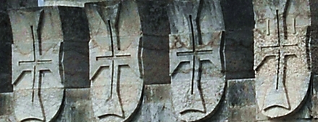
Características do estilo manuelino:
Cruz da ordem de Cristo
Torre de Belém, Lisboa

Slide 61
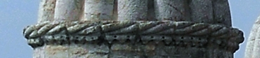
Características do estilo manuelino:
Cruz da ordem de Cristo
Cordas
Torre de Belém, Lisboa

Slide 62
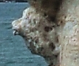
Características do estilo manuelino:
Cruz da ordem de Cristo
Cordas
Corais
Torre de Belém, Lisboa

Slide 63
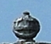
Características do estilo manuelino:
Cruz da ordem de Cristo
Cordas
Corais
Esfera armilar
Torre de Belém, Lisboa

